Slide 1
CIRCUITO DE RELOJ 24 HRS.
ELECTRONICA

Slide 2
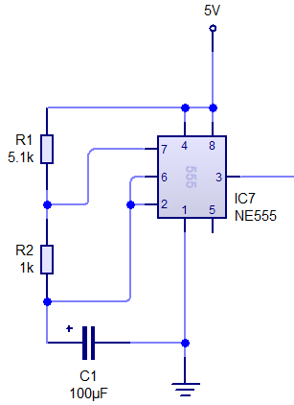
CIRCUITO INTEGRADO N555

Slide 3
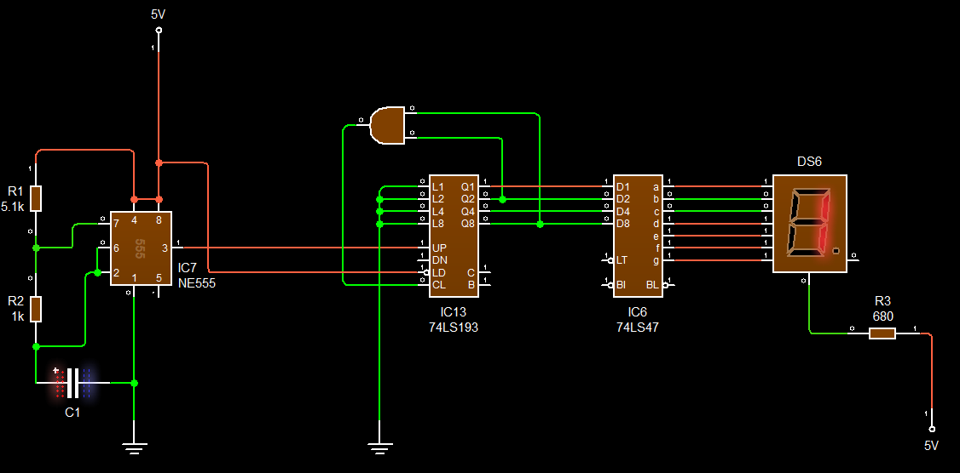
CI 74LS19, CI 74LS47 Y DISPLAY 7 SEGMENTOS

Slide 4
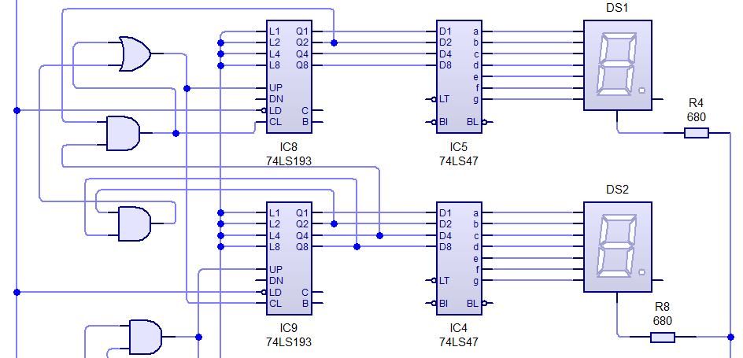

Slide 5
